Slide 1
biubiu 弹幕视频网
成员：
2053402 杨英颢
2051747 张泽绅
2052318 李家麒

Slide 2
CONTENTS
背景介绍 / idea behind the website
网页演示 / website demonstration
功能介绍 / website functions
采用工具及应用场所 / techniques and implementation
项目经历 / experiences

Slide 3
背景介绍 / idea behind the website
/01

Slide 4
1 背景介绍 / idea behind the website
视频弹幕网站，是视频分享网站的一种分支，和普通的视频分享网站不同的是，观看者能在观看视频的过程中发表自己的评论，并将即时在所有观看者观看此视频的该时间点时以滑动而过的字幕显示出来，从而增加了观看者之间的互动性。其主要发布作品偏向于动画类的作品，如动画原作、相关音乐或个人演奏、二次创作、同人、MAD、恶搞、鬼畜等作品，也有一些从其他视频分享网站转载而来的作品。
基于此，我们建立了自己的弹幕视频网站 biubiu

Slide 5
网页演示 / website demonstration
/02

Slide 6
功能介绍 / website functions
/03

Slide 7
3 功能介绍 / website functions
1.登录界面
5.播放页
1.1 用户登录，若账号或密码错误
则给出相应提示
1.2 跳转到注册页
5.1 播放视频
5.2 弹幕系列功能，包括显示数据库
中已有的弹幕，用户发送弹幕并存储到数据库中等
2.注册界面
2.1 用户注册
2.2 跳转到登录页
6.后台界面
6.1 显示用户列表，并可以从数据库
中删除用户
6.2 显示弹幕列表，并可以从数据库
中删除弹幕
3.主页
3.1 点击视频进行播放
3.2 跳转到各类视频分页
3.3 若该用户有权进入后台，则在网页
中会显示进入后台图标，点击可以进入
后台，若无权限，则不显示该图标
4.各类视频分页
4.1 点击视频进行播放
4.2 跳转到其他类视频分页或回到主页

Slide 8
采用工具及应用场所 / techniques and implementation
/04

Slide 9
4 采用工具及应用场所 / techniques and implementation
1.HTML CSS
5. python
各页面的静态组成
5.1 Flask
使用Flask作为网页的框架，后台的功能基于Flask实现
5.2 flask_socketio
用于后端与前端实时通信，与socket.io配套使用
5.3 pymysql
用于与数据库的对接。在实际网页编写中，使用了类封装了pymysql的函数，使对数据库的调用更加方便
2.Javascript
实现sock.io.js，弹窗提示信息，根据数据库信息在
页面动态显示内容，页面布局等
3.Mysql
用于存储用户信息、视频信息、弹幕信息
4. socket.io
前端与后端的连接，用于登录页提交并验证用户登录信息，注册页提交用户注册信息，主页及各类视频分页从后端获取视频及相关信息（名称、缩略图、地址），各类视频数量等，后台界面显示所有用户信息以及弹幕信息

Slide 10
项目经历 / experiences
/05

Slide 11
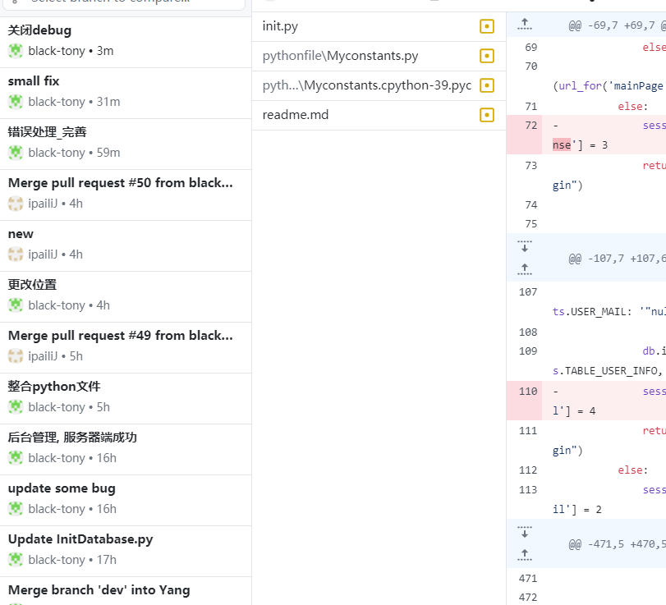
5 项目经历 / experiences
运用Github有效分工协作:
分工:
前端+调试测试:李家麒
前端+数据收集:张泽绅
后端+数据处理:杨英颢

Slide 12
感谢观看 ~\(≥▽≤)/~

